Slide 1

摩斯漢堡QRCode 創新服務系統
期末報告
Notes:
© Copyright Showeet.com – Creative & Free PowerPoint Templates

Slide 2
報告大綱
專案說明
組織架構
計畫目標及介紹
期中進度簡介
計畫結果報告
Demo展示
計畫效益評估
計畫未來展望
Notes:
© Copyright Showeet.com – Creative & Free PowerPoint Templates

Slide 3
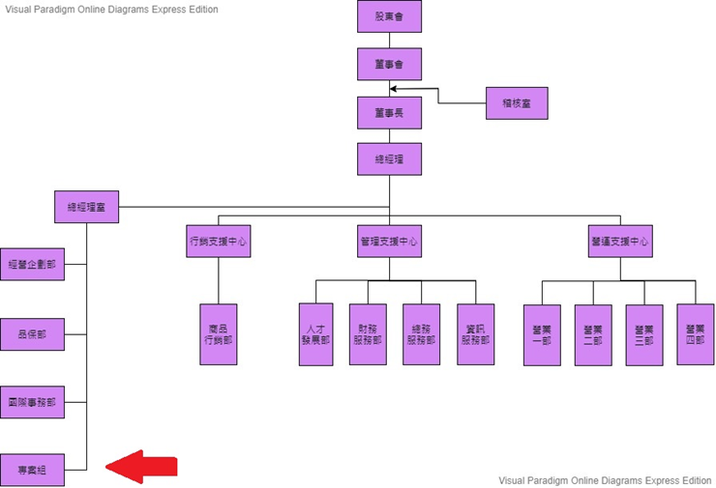
組織架構
Notes:
© Copyright Showeet.com – Creative & Free PowerPoint Templates

Slide 4
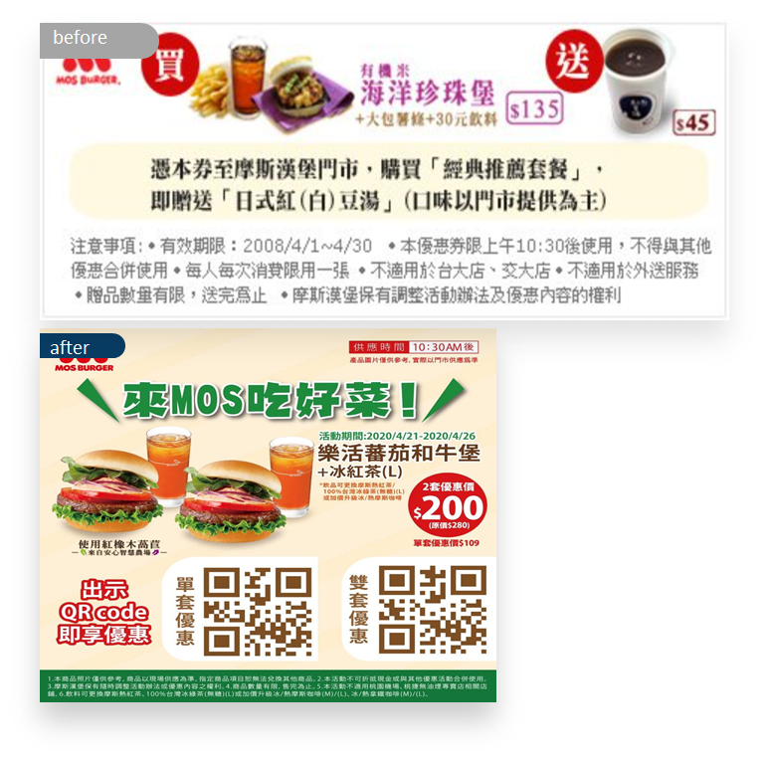
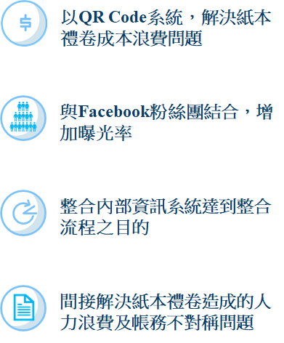
計畫目標及介紹
計畫目標
本計畫主任務如下：

Slide 5
計畫目標及介紹
系統建構流程
1.完成資訊系統承包商合約
2.完成資訊系統之建置並測試
3.完成驗收資訊系統
4.完成門市人員之培訓
5.系統正式上線
6.專案結案檢討會
QRCode 創新服務系統

Slide 6
期中進度簡介
Notes:
© Copyright Showeet.com – Creative & Free PowerPoint Templates

Slide 7
期中進度簡介
承包商合約完成
資訊系統建置達60%
資料庫整合達70%
Notes:
© Copyright Showeet.com – Creative & Free PowerPoint Templates

Slide 8
期中進度簡介 資訊部（林泓均）
新舊資料庫整合及正規化
線上支付系統介接文件
APP系統建構及美化
APP與QR-Code資料庫串接
預計完成:2021/01/21
延遲後預計完成: 2021/02/07
預計完成:2021/01/21
延遲後預計完成: 2021/01/28
•預計完成:2021/12/15
•完成時間: 2020/12/13
完成時間: 2020/12/15
與銀行端對帳系統介接
•預計完成:2020/11/10
•延遲後預計完成: 2020/12/17
Notes:
© Copyright Showeet.com – Creative & Free PowerPoint Templates

Slide 9
期中進度簡介 專案部（蔡榮富）
電子禮券驗證系統
APP 線上點餐系統
MOS電子禮券資料庫
APP QR-code 圖片產生系統
完成時間: 2020/12/15
•完成時間:2020/11/24
•完成時間:2020/12/08
•延遲後預計完成:2021/01/12
APP消費記錄系統
APP 線上付款系統
銀行對帳系統
•完成時間: 2021/12/18
•延遲後預計完成: 2021/02/07
•延遲後預計完成: 2021/03/01
Notes:
© Copyright Showeet.com – Creative & Free PowerPoint Templates

Slide 10
期中進度簡介 行銷部（吳明翰）
蒐集、分析市場資訊
制定行銷企劃
維持與增進顧客關係
執行行銷活動
•已完成;完成時間:2020/11/10
未開始
持續進行且觀察中
已完成;完成時間:2020/11/23
衡量行銷活動的成效
未開始，開始時間:2021/10/06
Notes:
© Copyright Showeet.com – Creative & Free PowerPoint Templates

Slide 11
期中進度簡介 工程部（張捷恩）
伺服器升級
QR-Code掃瞄器部署
伺服器機房電路重新部署
server網路配線防火設備
未開始，開始時間:2021/07/01
•已完成;完成時間:2020/12/20
•已完成;完成時間:2020/12/20
已完成;完成時間:2020/10/28
增設UPS不斷電系統
•已完成;完成時間:2020/12/20
Notes:
© Copyright Showeet.com – Creative & Free PowerPoint Templates

Slide 12

期中進度簡介 摩斯APP QRcode
Notes:
© Copyright Showeet.com – Creative & Free PowerPoint Templates

Slide 13
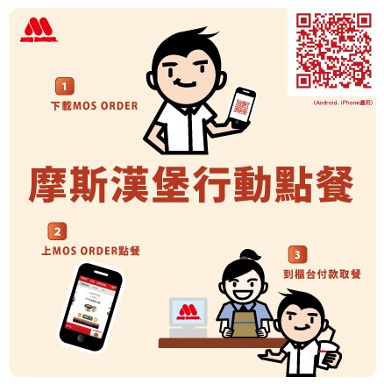
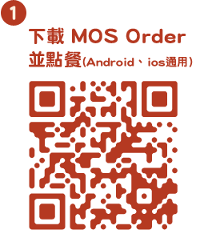
期中進度簡介 摩斯APP QRcode
Notes:
© Copyright Showeet.com – Creative & Free PowerPoint Templates

Slide 14
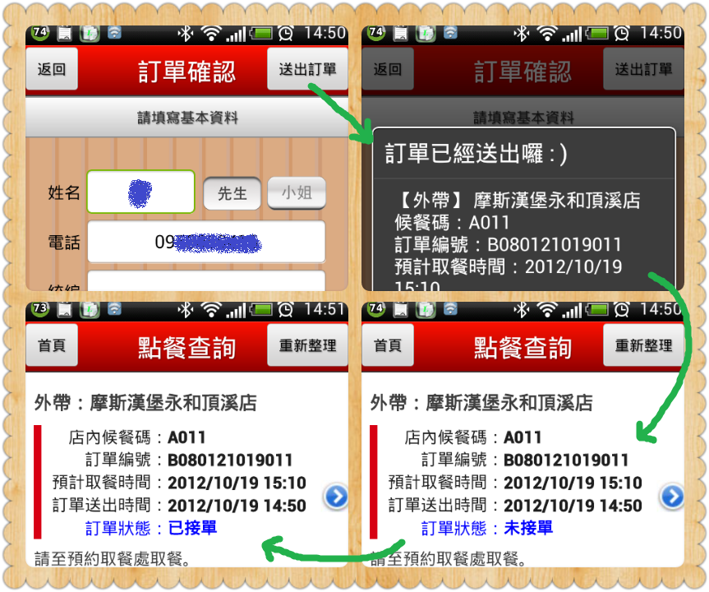
期中進度簡介 (摩斯APP點餐)
Notes:
© Copyright Showeet.com – Creative & Free PowerPoint Templates

Slide 15
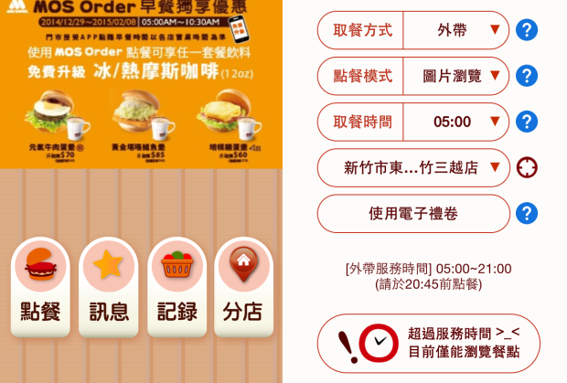
期中進度簡介 (摩斯APP點餐)
Notes:
© Copyright Showeet.com – Creative & Free PowerPoint Templates

Slide 16
計畫結果報告(期末進度)
商品銷售排行榜系統
MOS卡廠商整合
APP 推薦系統
積點兌換系統
各門市銷售分析系統
APP 紅利、優惠查詢系統
Notes:
© Copyright Showeet.com – Creative & Free PowerPoint Templates

Slide 17
計畫結果報告(期末進度)
超商代收禮券發放系統
航空業禮券發放系統
銷售額查詢系統
電信繳費禮券系統
雙鐵購票禮券發放系統
網站建置
Notes:
© Copyright Showeet.com – Creative & Free PowerPoint Templates

Slide 18
計畫結果報告(期末進度)
軟硬體系統整合
整合POS廠商
網站廠商整合
人員教育訓練
Notes:
© Copyright Showeet.com – Creative & Free PowerPoint Templates

Slide 19
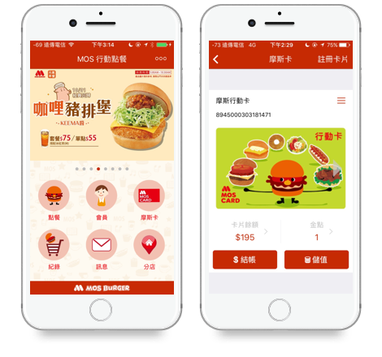
期末進度簡介 (摩斯APP主頁)
Notes:
© Copyright Showeet.com – Creative & Free PowerPoint Templates

Slide 20
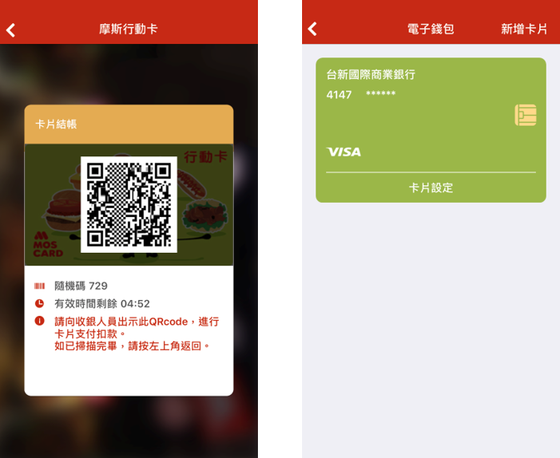
期末進度簡介 (摩斯APP結合電子錢包)
Notes:
© Copyright Showeet.com – Creative & Free PowerPoint Templates

Slide 21
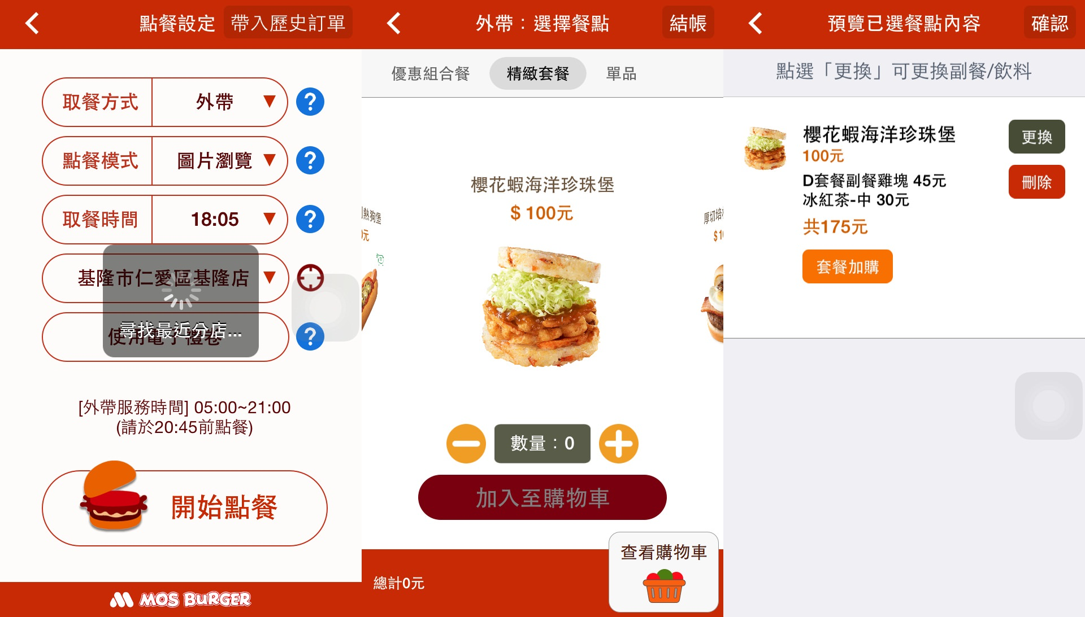
期末進度簡介 (摩斯APP點餐功能)
Notes:
© Copyright Showeet.com – Creative & Free PowerPoint Templates

Slide 22
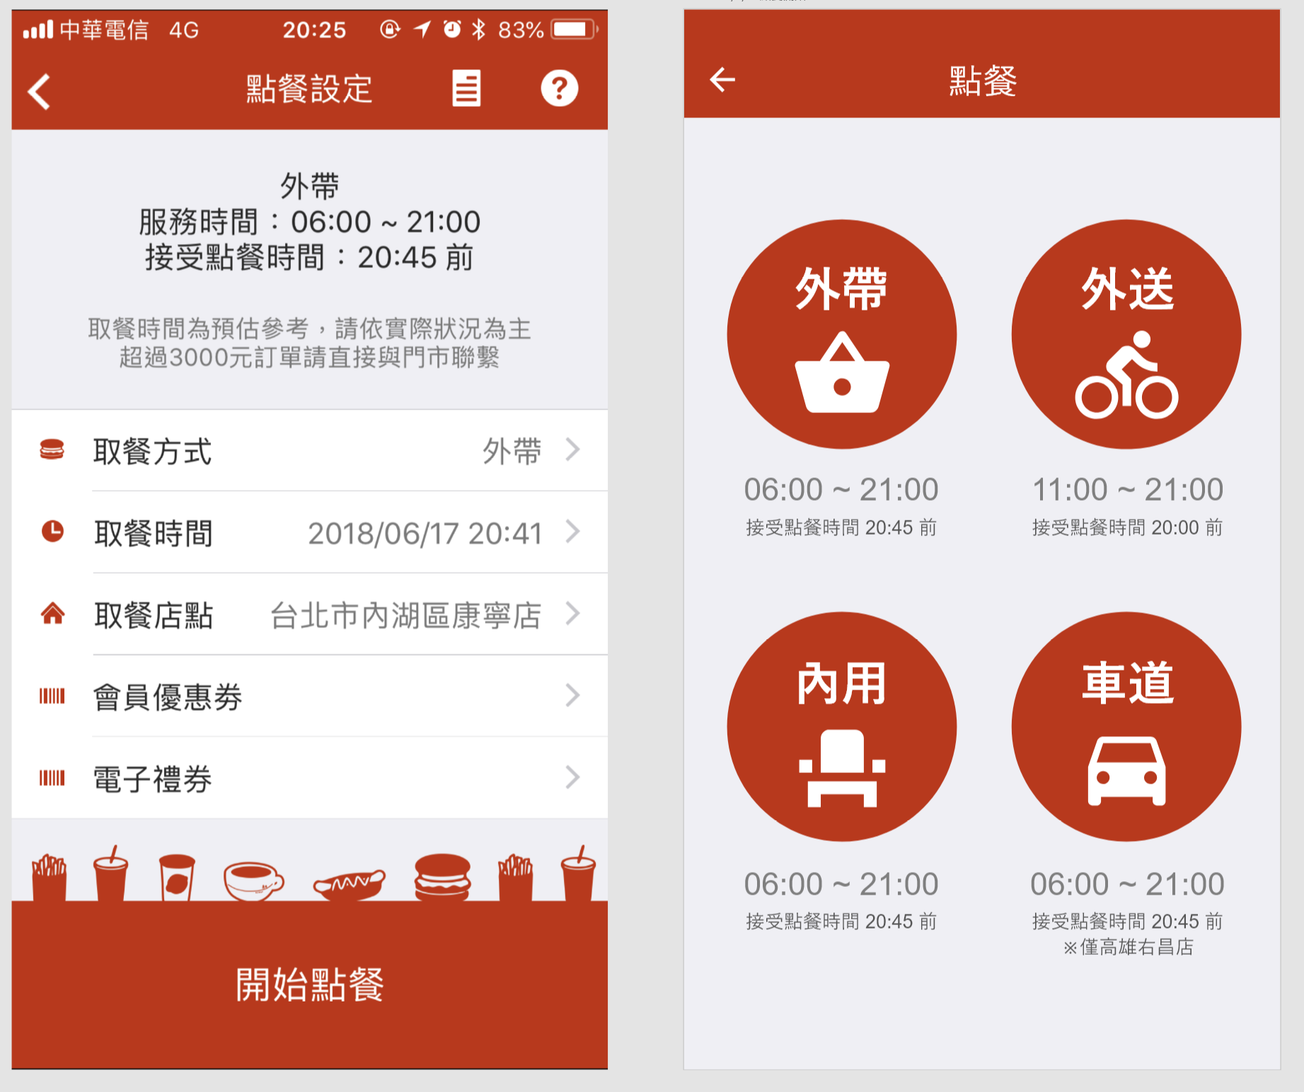
期末進度簡介 (摩斯APP點餐功能)
Notes:
© Copyright Showeet.com – Creative & Free PowerPoint Templates

Slide 23
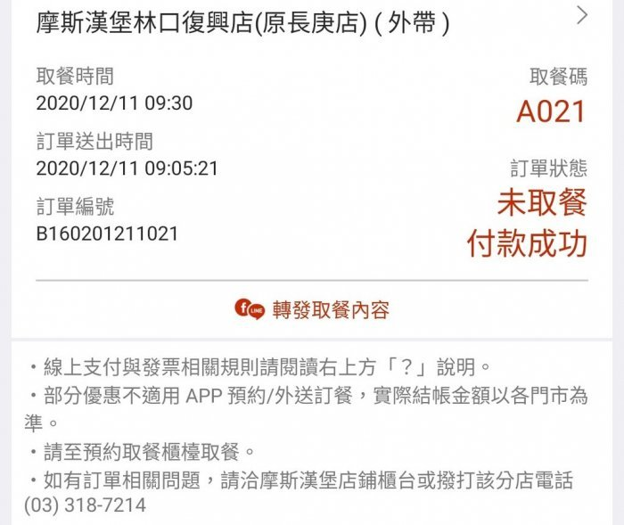
期末進度簡介 摩斯APP點餐功能
Notes:
© Copyright Showeet.com – Creative & Free PowerPoint Templates

Slide 24
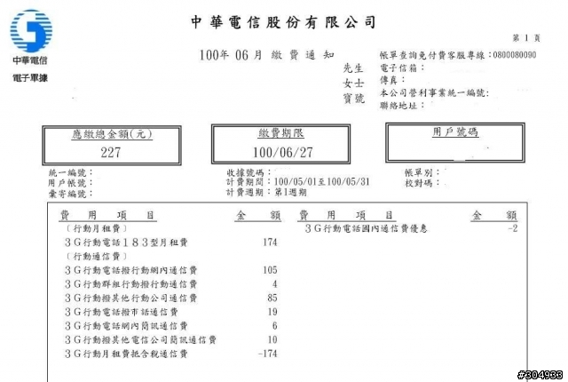
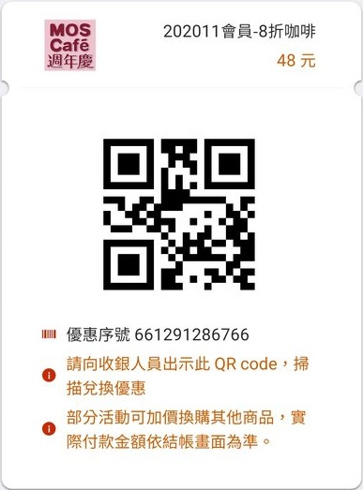
期末進度簡介 (摩斯APP電信)
Notes:
© Copyright Showeet.com – Creative & Free PowerPoint Templates

Slide 25
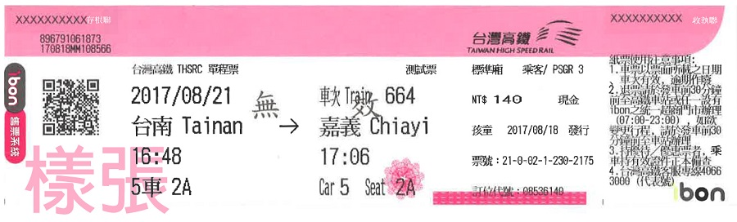
期末進度簡介 (摩斯APP超商、雙鐵)
Notes:
© Copyright Showeet.com – Creative & Free PowerPoint Templates

Slide 26
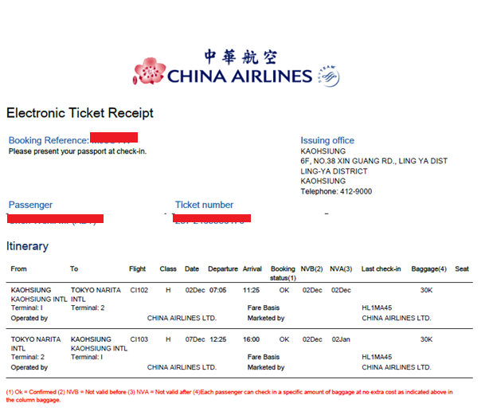
期末進度簡介 (摩斯APP航空)
Notes:
© Copyright Showeet.com – Creative & Free PowerPoint Templates

Slide 27
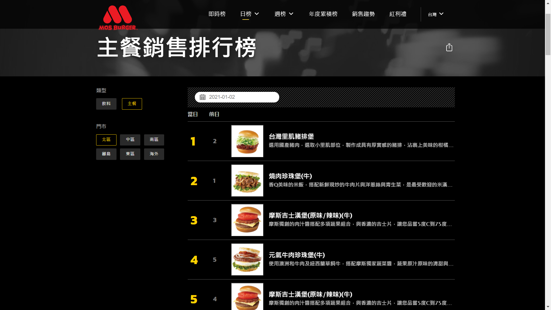
銷售量：5 （萬）個
銷售量：4.5 （萬）個
銷售量：3.5 （萬）個
銷售量：2.5 （萬）個
銷售量：1.5 （萬）個

Slide 28
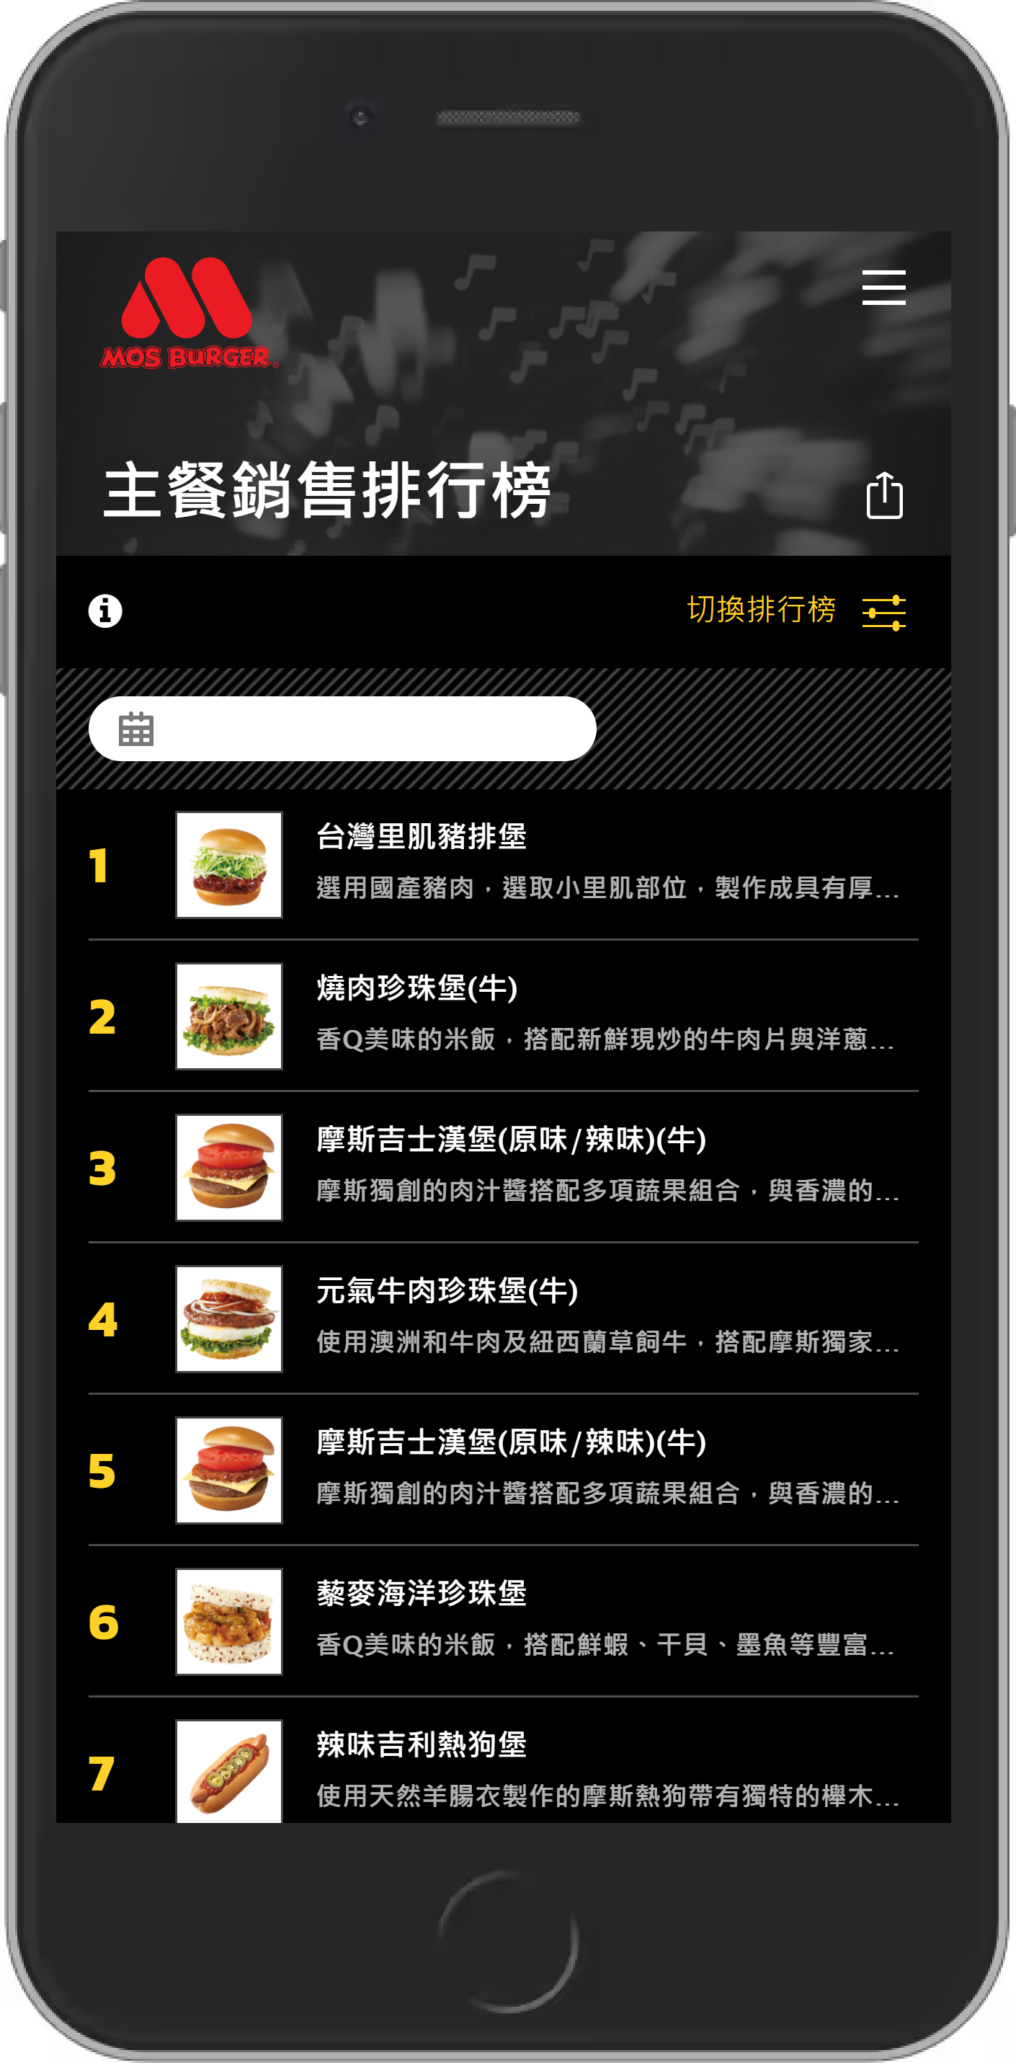
銷售量：5 （萬）個
銷售量：4.5 （萬）個
銷售量：3.5 （萬）個
銷售量：2.5 （萬）個
銷售量：1.5 （萬）個
銷售量：1.2 （萬）個

Slide 29
系統效益
降低人事成本
點餐時間節省
銷量提升
藉由電子禮卷系統取代傳統人力清點，一間店平均一年可省下80小時。
以286間分店並以標準時薪160計算
100*286*160 =3,660,000
線上點餐系統包含外帶快取功能，消費者能先行訂購再到店取餐，大幅提升點餐效率
藉由app優惠以及線上點餐功能，消費者可以無壓力的點餐，並可以以優惠進行促銷，提升消費意願
以2019及2020作為系統上線分界點，2020系統上線銷量相比去年提升1,200,000

Slide 30
計劃未來展望
電子禮卷送禮
綠點公益捐贈
特定地點設置自助點餐機
Deep Learn 點餐推薦

Slide 31



計劃失敗反省
未詳細將伺服器機房升級成本算入，導致專案成本增加
計畫初期低估整合龐大資料庫成本，導致專案成本增加
專案程式工程延期，導致的人事成本增加
未能完善使用者體驗，消費者使用意願比預期低
成本增加，導致攤銷年限從八年增加到十年
投入
2,000,000
產出
25,987,140
2,128,714
2,228,714
2,328,714
2,428,714
2,528,714
2,628,714
2,728,714
2,728,714
3,028,714
3,128,714
資金投入：2,000,000
最終產出：25,987,140
估計第九年回本，IRR約為4.8%

